Slide 1
Živila, ki vsebujejo veliko maščob
U, str. 32-33 DZ, str. 28-30 (Vaja 17 - 24)

Slide 2
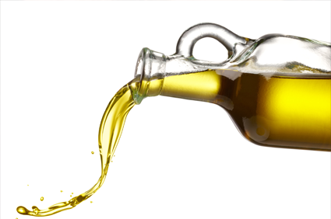
1. Pomen maščob v prehrani
- vir energije
- v maščobah se topijo vitamini A, D, E in K

Slide 3
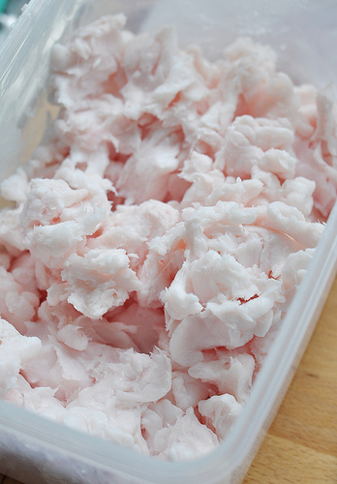
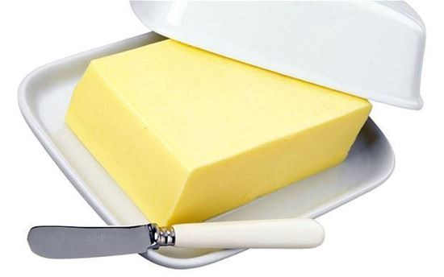
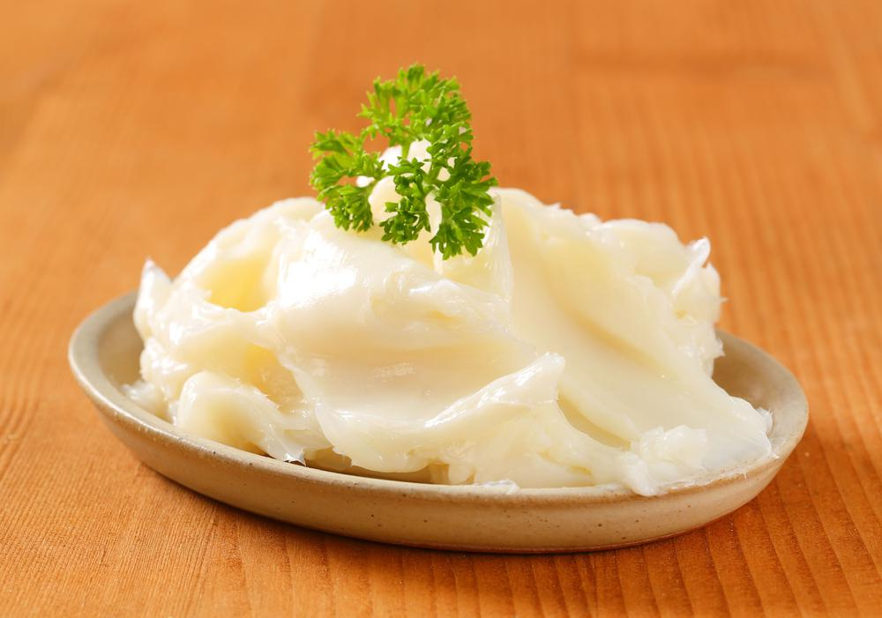
2. Vrste maščob
maščobe živalskega izvora - mast, surovo maslo, loj, ribje olje.
Maščobe živalskega izvora vsebujejo .
Holesterol

Slide 4
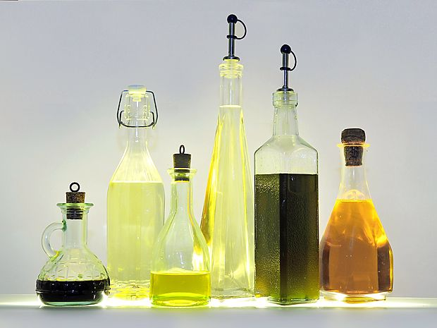
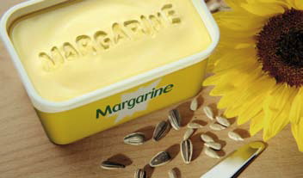
b) maščobe rastlinskega izvora – rastlinska olja
(sončnično, bučno, oljčno, laneno, repično …).
S predelavo rastlinskih olj v tovarnah izdelujejo
margarino.
Uživanje margarine v zdravi prehrani ne priporočamo.

Slide 5
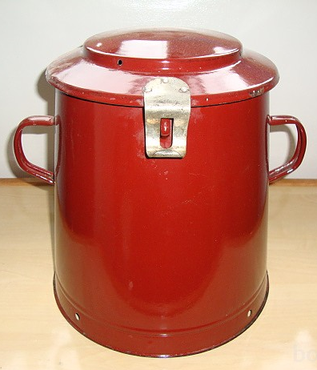
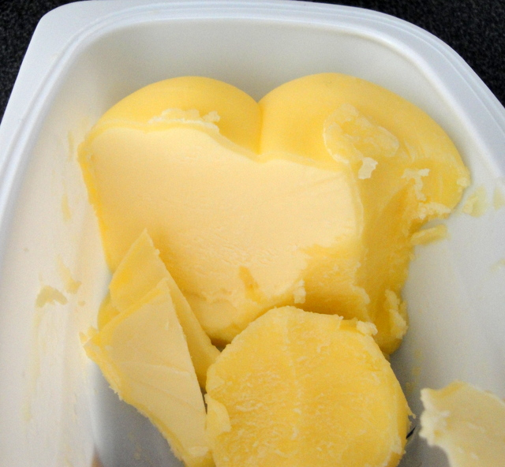
3. Maščobe se hitro kvarijo, zato jih hranimo v
temnem in hladnem prostoru.
Pokvarjene maščobe so ______ in so škodljive za zdravje.
žarke

Slide 6
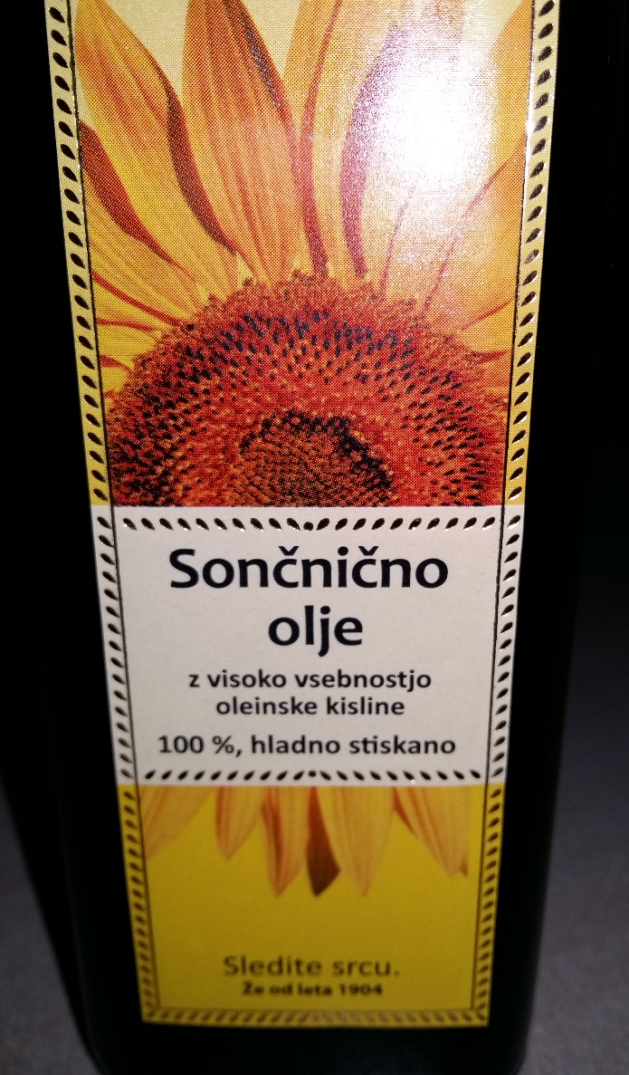
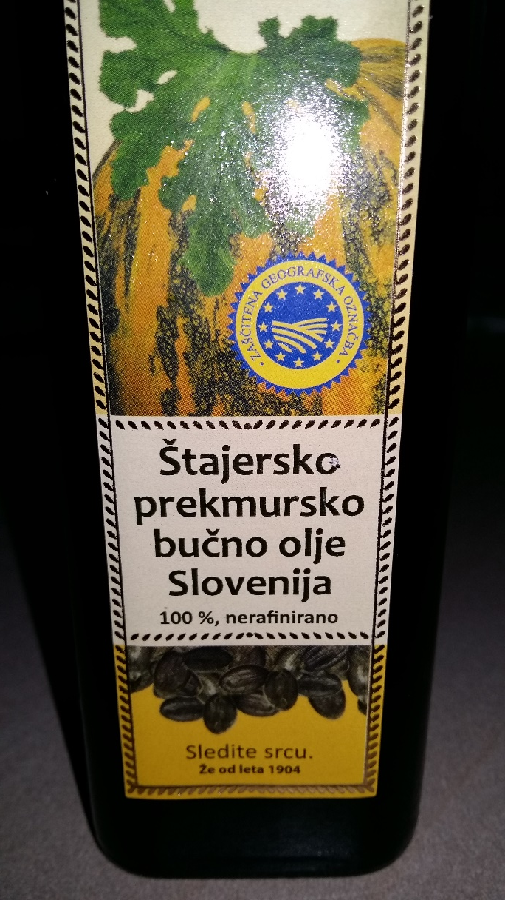
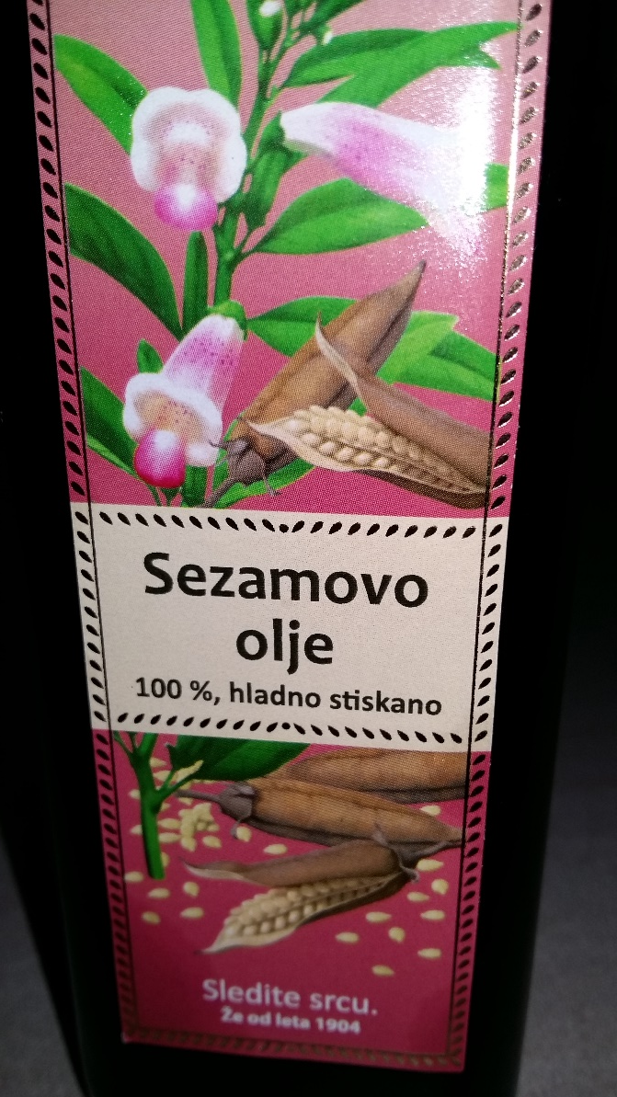
https://www.youtube.com/watch?v=Al5RlGXVzx8

